Slide 1
タイトル
３Dタワーディフェンスシューティングゲーム
TeamBよりのB
青木 睦浩 大浦 弥公都
齋藤 幸宏 佐藤 秀亮
羽鳥 太一 山田 裕人

Slide 2
コンセプト
撃つ事と考えることが楽しく感じるゲーム
複雑過ぎないゲームバランス
ターゲット層
タワーディフェンス好きな10-20代

Slide 3
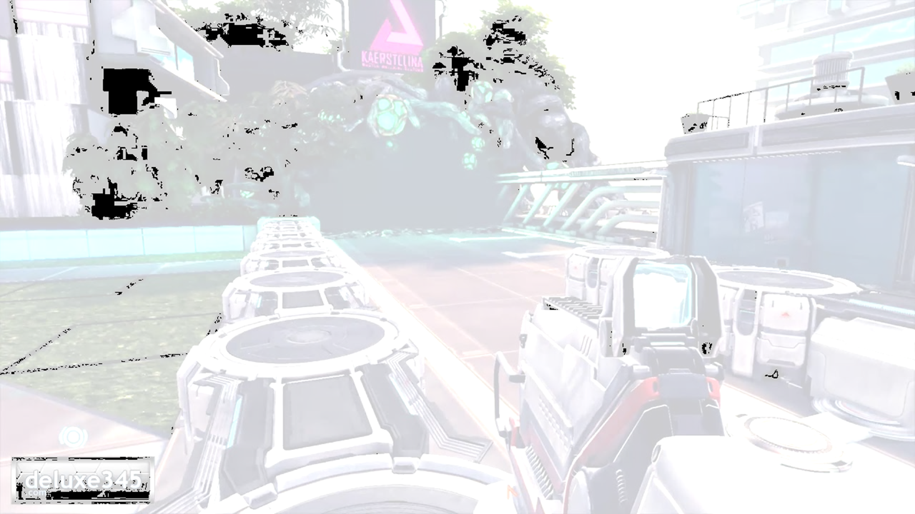
ゲーム概要
（ゲーム名）とは
シェルター内にいる女の子たちに
向かって襲ってくる敵を
タワーや武器を使い
倒していく、
タワーディフェンス
シューティング ゲーム

Slide 4
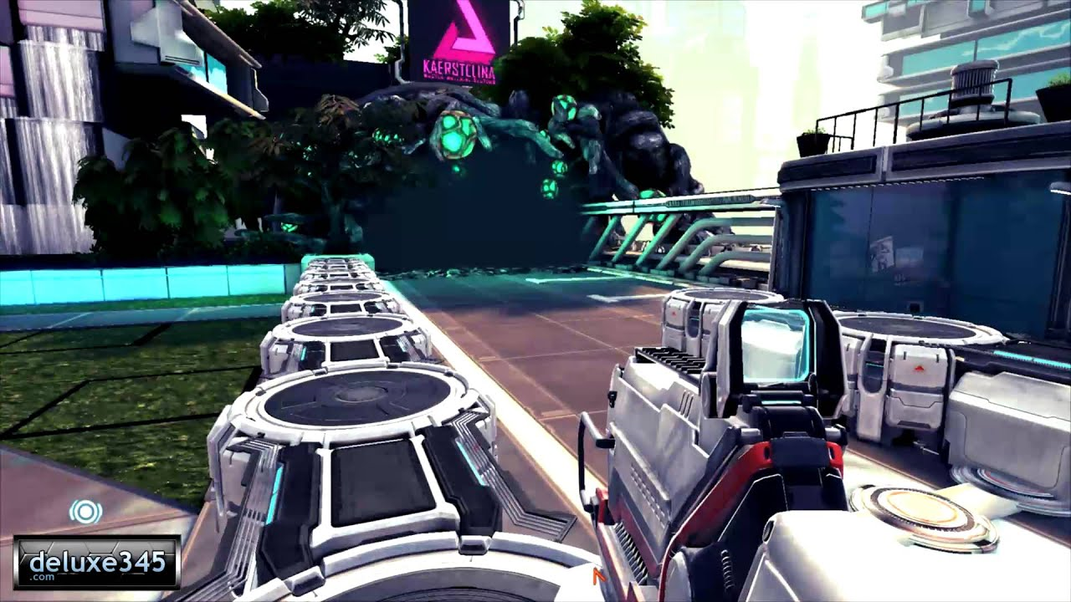
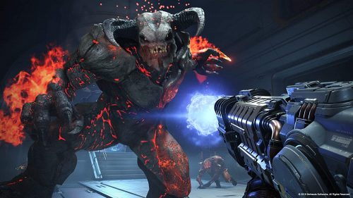
迫りくるモンスターを撃ち倒せ！
モンスターは襲い掛かってくる！
女の子のいる
シェルターに
到達されないように
敵を倒せ！
※画像はイメージです

Slide 5
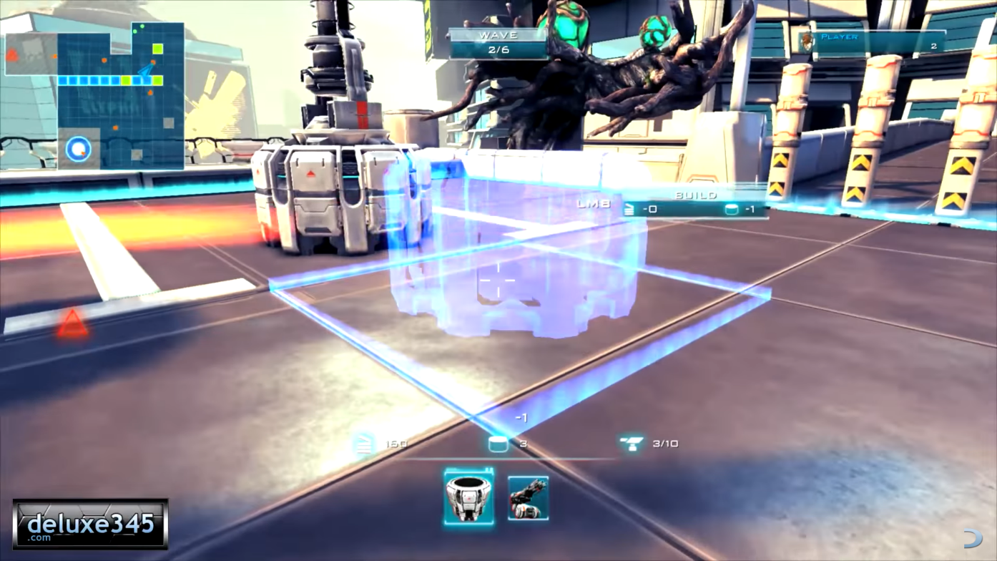
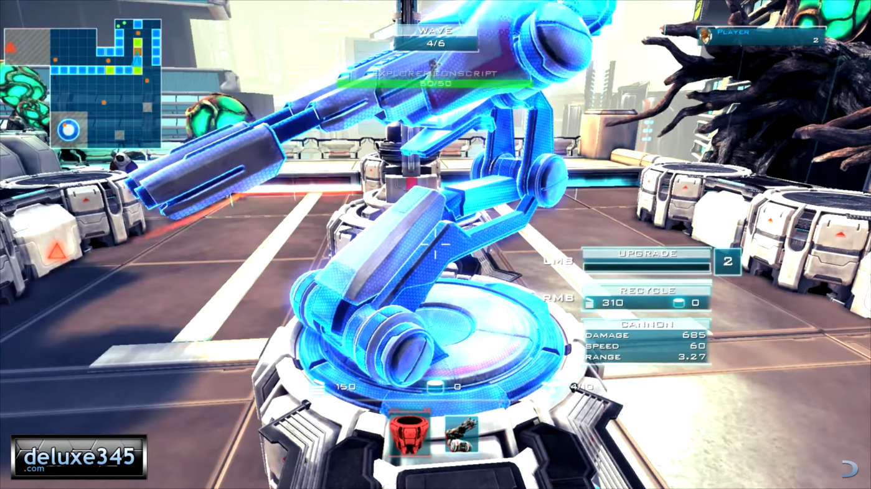
ブロックを置いて、
自分のシェルターを守ろう
うまく置けば、敵を
遅らせることができる！
タワーを設置して
敵を撃ち倒し、
敵の侵入を防ごう！

Slide 6
ゲームの特徴
1人称視点で操作する
タワーディフェンス
自分がブロックを設置することにより、没入感！
そして武器で敵を攻撃し、爽快感！
守るものが動く！
守る対象の女の子が動くことにより、
難易度が一気に増す！！
タワーの設置の場所が重要になっていく！

Slide 7
セールスポイント
武器とタワーの2種類の攻撃を使いこなして敵を倒す
タワーで敵の侵入を食い止め、
武器で敵にとどめを刺そう！
2種類のモードを用意！
5ウェーブのスコアを競う5waveモード
無限に戦い続けるUnlimitedモード
の二種類を用意！
スコアランキングでいろんな人と勝負しよう！
早く敵を壊滅し、スコアに差をつけよう！

